Slide 1
Etik och samhälle
Repetition av filosofi 2019/2020

Slide 2
Etiska resonemangsmodeller
Vad betyder orden etik och moral?
Metaetik
Normativ etik
Konsekvensetik, effektetik
Pliktetik
Dygdetik
Sed, vana. Etik är grekiska och moral latin.
Tänkande över vad moral är
Tänkande över vad som är rätt och fel
Rätt är det som ger goda konsekvenser
Det finns förnuftigt förankrade moraliska lagar som skall följas
Rätt handling är den som gör mig till en god person

Slide 3
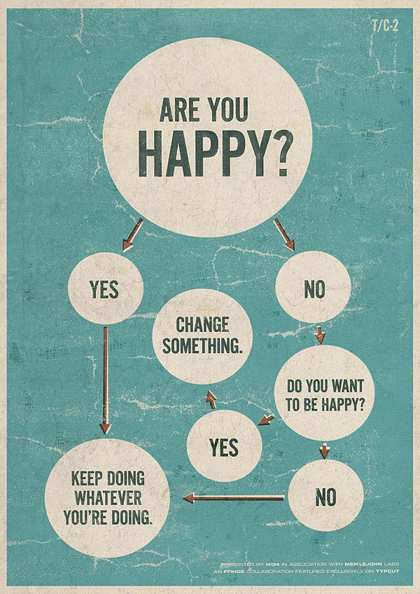
effektetik
Vad är en effekt?
Etisk egoism
Utilitarism
Bentham
Mill
Liberalism
Lycka?
Inte olycka?
Njutning?
Inte plåga?
En handling som ökar den egna lyckan är moraliskt rätt
En handling som ökar mängden lycka för största möjliga antal är moraliskt rätt

Slide 4
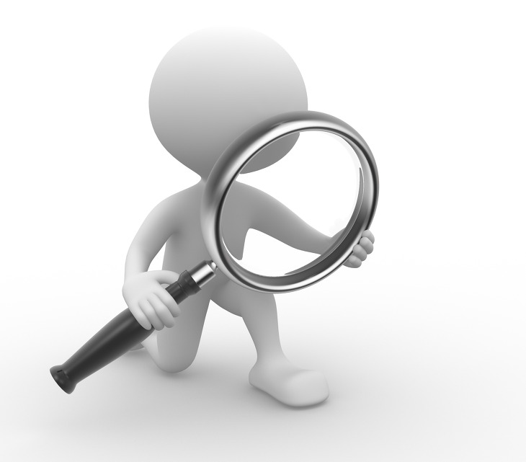
pliktetik
Immanuel Kant
Religiös pliktetik
Det kategoriska imperativet
Finns det en moralisk lag för oss att upptäcka?
Det finns en moralisk lag som kan upptäckas med det praktiska förnuftet
Den moraliska lagen kommer från Gud
”Handla enligt den regel du vill se upphöjd till allmän lag”

Slide 5
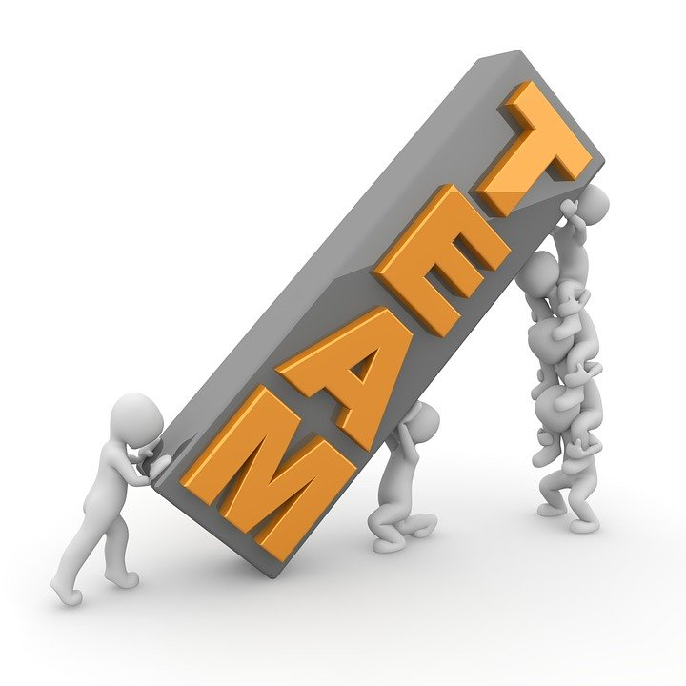
dygdetik
Vad är en dygd?
Dygdetiken har sina rötter i det antika Grekland. Aristoteles är en av företrädarna.
Människan kan endast vara riktigt god i ett gott samhälle.
En moraliskt högtstående egenskap
Uthållighet, tålamod, generositet, mod, måttfullhet…
Vi blir lyckliga av att eftersträva självförverkligande, tillsammans med andra människor.

Slide 6
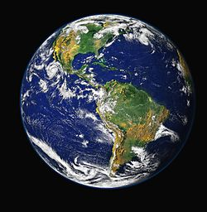
Rättvisa?
Minns du den här filmen om John Rawls Robert Nozick och Charles Taylor?
https://www.youtube.com/watch?v=red3RFV98qY
Peter Singer
Rawls: En teori om rättvisa
Nozick: Stat, anarki och utopi
Global rättvisa är nödvändig

Slide 7
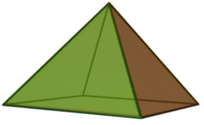
staten
Platons idealstat
Marx kommunism
Samhällskontrakt och naturtillstånd
Hobbes – stark härskare
Locke – demokrati

Slide 8
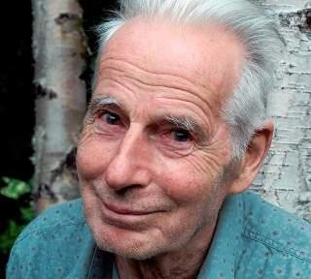
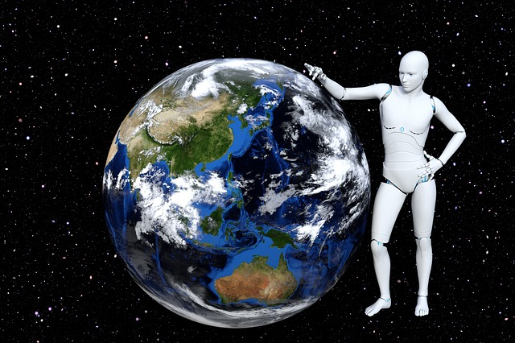
Naturen?
Arne Naess
Antropocentriskt perspektiv
Biocentriskt perspektiv
Ekocentriskt perspektiv

